Slide 1
Fotografické filtry
Základní seznámení s fotografickými filtry.
Autorem materiálu a všech jeho částí, není-li uvedeno jinak, je Lukáš Veverka a MgA. Eliška Jílková.
Dostupné z Metodického portálu www.rvp.cz ; ISSN 1802-4785. Provozuje Národní ústav pro vzdělávání, školské poradenské zařízení a zařízení pro další vzdělávání pedagogických pracovníků (NÚV).

Slide 2
Anotace
Obsah této prezentace je určen k základnímu seznámení studentů s tématem fotografických filtrů.
Prezentace slouží k dokreslení výkladu vyučujícího, který výklad může rozšířit podle úrovně znalostí studentů.
Doporučené je i problematiku použití filtrů ve fotografii propojit s názornými ukázkami během praktické výuky.

Slide 3
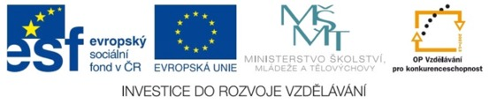
PROJEKT MŠMT
Název projektu školy | Vybavení odborných učeben moderními technologiemi
Registrační číslo projektu | CZ.1.07/1.5.00/34.0432
Anotace | Fotografické filtry
Klíčová slova | Optimalizující filtry, efektové filtry
Předmět | Technika a technologie fotografie, praktická výuka
Autor | Lukáš Veverka, MgA. Eliška Jílková
Druh učebního materiálu | Prezentace, výklad, fotografická praxe
Potřebné pomůcky | Interaktivní tabule, fotografický přístroj, filtry
Cílová skupina | Žáci střední školy
Druh interaktivity | Výklad pomocí prezentace, procvičení
Zdroje | Autorská práce

Slide 4
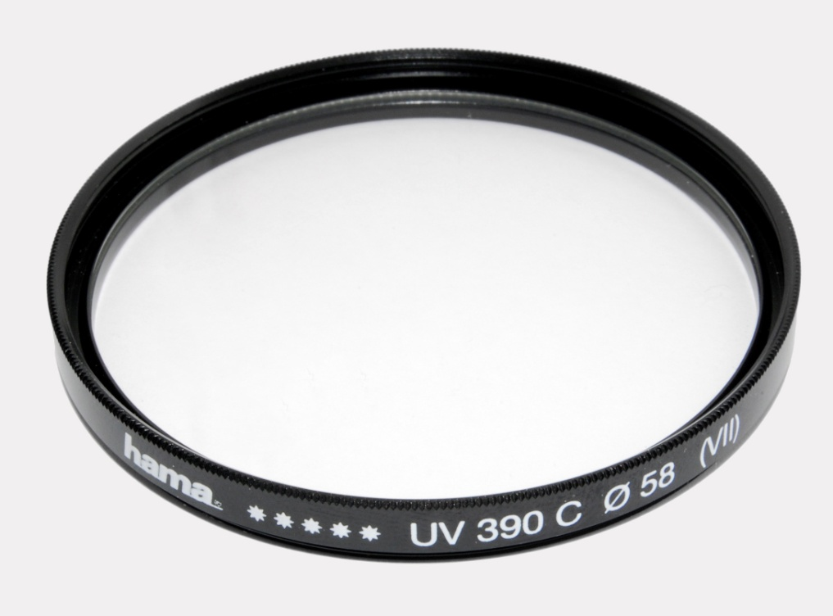
Dělení filtrů
Filtry se dělí do dvou základních skupin:
Optimalizující
Efektové
Filtry se používají převážně v analogové fotografii, ale své místo mají i v digitálním prostoru záznamu obrazu –
i pro snímání v digitálním prostoru existují filtry, které jsou v postprodukci nenahraditelné.
UV filtr od společnosti Hama.

Slide 5
Dělení filtrů podle konstrukce a způsobu přichycení.
Podle konstrukce a uchycení rozlišujeme dva základní typy filtrů:
Kruhový se závitem:
Tyto filtry se šroubují pomocí závitu přímo na přední stranu objektivu. Mají výhodu ve snadné manipulaci a možnosti práce s fotoaparátem ve všech polohách. Nevýhodou pak je časově delší výměna jednotlivých filtrů a při poškození závitu nemožnost dalšího použití. A v neposlední řadě jdou filtry použít pouze na objektivech se shodným průměrem.

Slide 6
Dělení filtrů podle konstrukce a způsobu přichycení.
Univerzální rámečkový systém
Tyto čtvercové, či obdélníkové filtry se vládají do rámečku (sáněk) držáku filtrů, který je pomocí kruhové redukce připevněn k objektivu. Výhodou tohoto řešení je možnost použití na všech objektivech. V některých případech pak i možnost posunu filtru pro přesnější umístění ve fotografované scéně. Nevýhodou je pak možnost vypadnutí filtru při některých polohách fotoaparátu a tím pádem zničení/znehodnocení filtru.

Slide 7
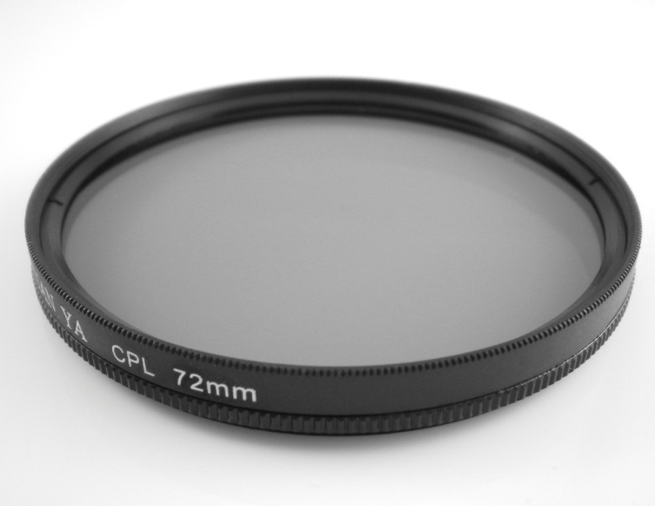
Optimalizující filtry
Slouží k optimalizaci fotografované scény - zvláště pak jasů, odlesků, či nežádoucích světelných jevů.
Základní optimalizující filtry:
- Polarizační: Jedná se o jediný filtr, který téměř nejde nahradit v jakémkoliv postprodukčním procesu. Slouží eliminaci nežádoucích světelných paprsků (parazitní světlo), odstranění, nebo naopak umocnění odlesků. Zvyšuje sytost a živost barev. Odstraňuje do určité míry opar v obzoru.

Slide 8
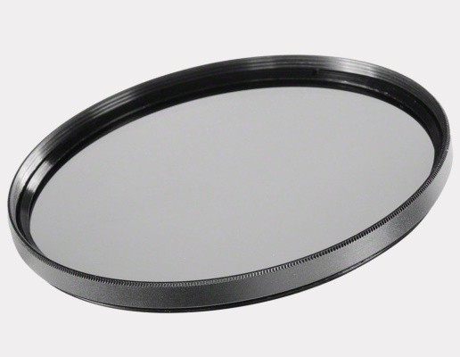
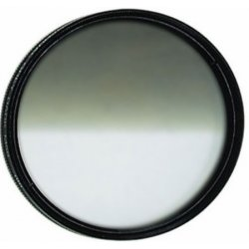
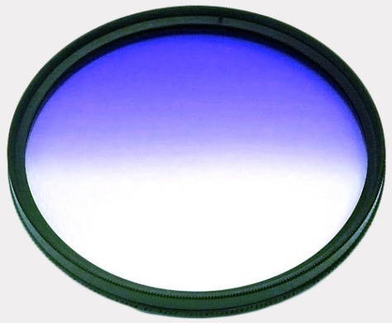
Šedý: tento filtr slouží k prodloužení expozičního času. Nejtypičtějším použitím je při fotografování vody, kdy vzniká efekt „tekoucího mléka“ .
Přechodový: vychází z šedého filtru, ale existuje celá řada barevných mutací. Přechodové filtry se využívají zvláště pro optimalizaci fotografované scény při větším rozdílu jasů, například v krajinářské fotografii pro vyrovnání rozdílu mezi jasem oblohy a dolní části snímku.

Slide 9
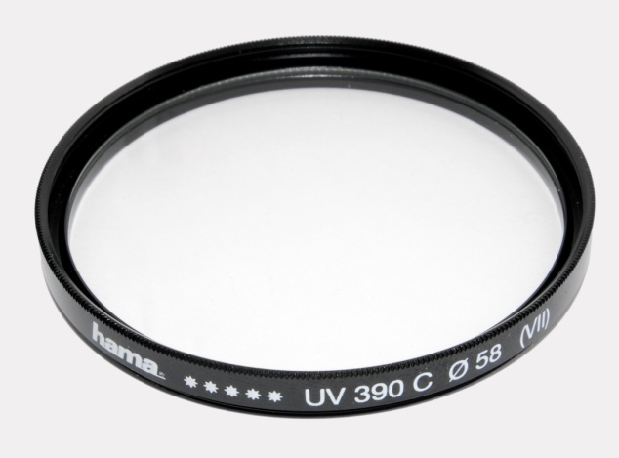
UV: jeho vlastností je odstraňování modrého nádechu způsobeného rozptylem ultrafialového záření v atmosféře. Dále funguje jako mechanická ochrana přední čočky objektivu.
V digitálním prostoru záznamu obrazu je tento filtr již zabudován do vlastní konstrukce přístroje, při vlastním použití na objektivu tedy slouží především jako mechanická ochrana, viz výše.

Slide 10
Efektové filtry
Slouží k přidání efektů do fotografované scény. Existuje celá škála efektových filtrů, které nám umožňují kreativní/efektové využití.
Existují filtry s efektem měnící bodové světlo na hvězdičky, různé druhy změkčovacích filtrů (fog), filtrů pro IR fotografii, filtry se zdůrazněným středem, různé tzv. oteplující a chladné barevné filtry.
Je však nutno podotknout, že v digitální fotografii se pro tyto efekty používají postprodukční postupy, včetně různých pluginů, téměř přesně imitujících vlastnosti daných filtrů.

Slide 11
Zdroje
Autorem textů, obrázků a grafického uspořádání je Lukáš Veverka a MgA. Eliška Jílková, kteří souhlasí s jejich zveřejněním na Metodickém portálu. Všechny použité ilustrativní obrázky jsou vlastní tvorbou autorů.

